Slide 1
Integração Contínua –Prática – Etapa A
Prof. Jean Carlo Rossa Hauck
Prof. Osmar de Oliveira Braz Junior
Prof. Richard Henrique de Souza
Notes:
1
Florianópolis 30/03/2022

Slide 2
Objetivos
Realizar um exemplo de integração contínua da análise até cobertura do código.
A integração continua será realizada em 3 ambientes distintos com tarefas distintas.
A análise irá considerar diversas métricas de qualidade de software como confiabilidade, manutebilidade, segurança, corbertura e duplicação de código.
Nesta etapa iremos criar um projeto e os testes unitários.
2
Notes:
2

Slide 3
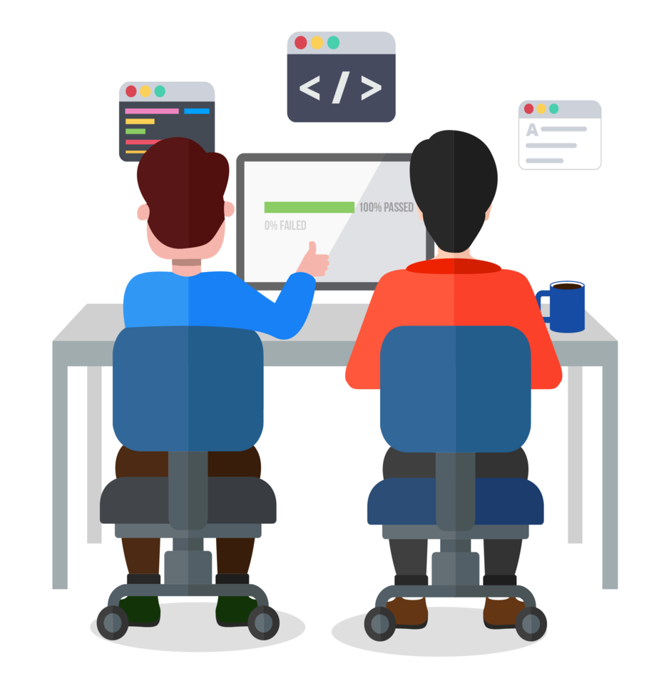
Atividade em Grupo
Para esta atividade crie grupos de 2 alunos, para desenvolver a atividade segundo Pair Programming.
Navegador
Piloto
Extreme Programming, metodologia ágil criada por Kent Beck em 1996.
3

Slide 4
Pair Programming
Um é o piloto, responsável por escrever o código, o outro o navegador, acompanha a escrita de código e verificar se está de acordo com os padrões do projeto e de encontro à solução necessária.
A intenção desta técnica é evitar erros de lógica, e ter um código mais confiável e melhor estruturado, utilizando-se para isso a máxima de que “duas cabeças pensam melhor do que uma”.
4
Notes:
A programação em par (ou "programação pareada") é uma técnica de desenvolvimento de software ágil em que dois programadores trabalham juntos em uma estação de trabalho.^{[1]} Um deles, o "piloto", escreve o código, enquanto o outro, chamado de "co-piloto" (ou "navegador"), analisa cada linha do código. Os dois programadores geralmente trocam de papel frequentemente.

Slide 5
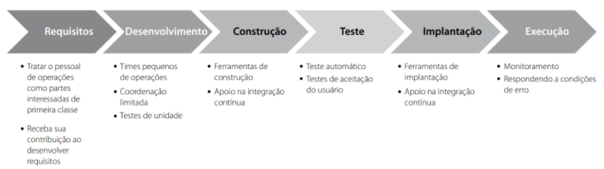
Integração, Entrega e Implantação Continua
Abstração do Pipeline
5
Notes:
É uma abstração de parte do processo de desenvolvimento

Slide 6
Integração, Entrega e Implantação Continua
B
A
Código
Build
Integração
Testes
Release
Deploy
Desenvolvimento Ágil
Integração Contínua
Entrega Contínua
Deploy Contínuo
C
D
6

Slide 7






Ferramentas utilizadas
IDE com suporte
Apache Maven
JUnit 4
Github
Github
Github Actions
Sonarcloud
JaCoCo

Slide 8
Atividades práticas
A - Criação de Projeto e testes unitários
Criar projeto na IDE
Automatizado com Apache Maven
Criar testes unitários com JUnit 4
Armazenar projeto no Github
B - Integração Continua
Github Actions
JUnit 4
C - Análise do Código
Sonarcloud
Integração com Github Actions
D - Cobertura do código
Jacoco
Integração com Github Actions
Integração com Maven e Sonarcloud

Slide 9
A - Criação do projeto e testes
Criar projeto na IDE
Automatizado com Apache Maven
Desenvolver sistema
Criar testes unitários com JUnit 4
Armazenar projeto no Github

Slide 10
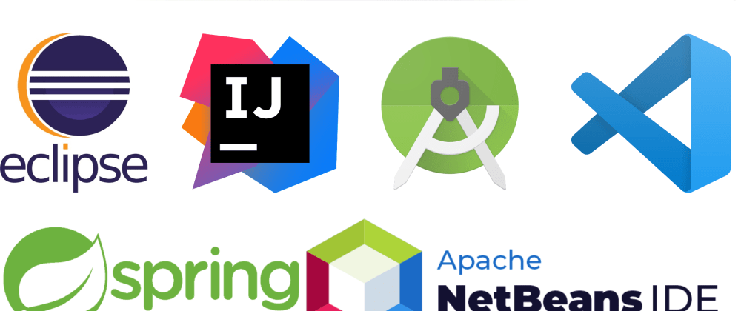
IDE
Utilize uma IDE que possua suporte:
https://www.geeksforgeeks.org/7-best-java-ide-for-developers-in-2022/

Slide 11
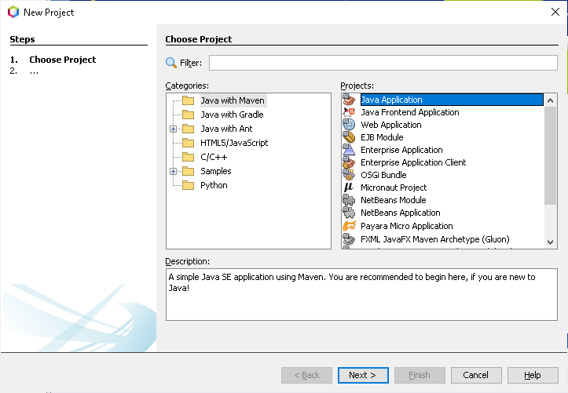
Passo 1
Crie um projeto em sua IDE segundo o padrão de automatização do Apache Maven.
Para criar o arquivo
pom.xml

Slide 12

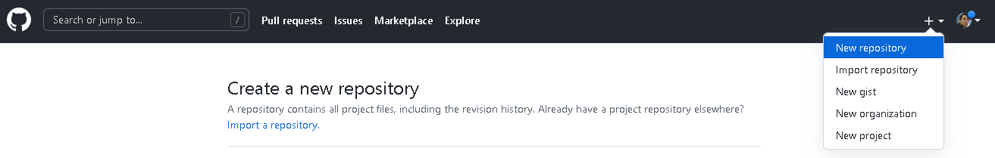
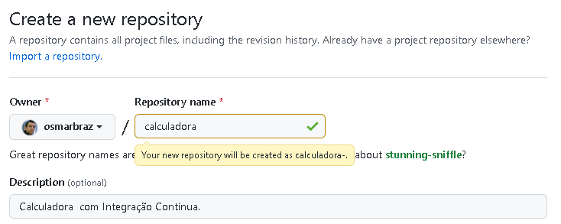
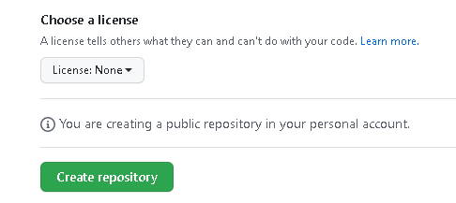
Passo 1 - Alternativa
Criar um repositório vazio no Github e clone em sua IDE.

Slide 13
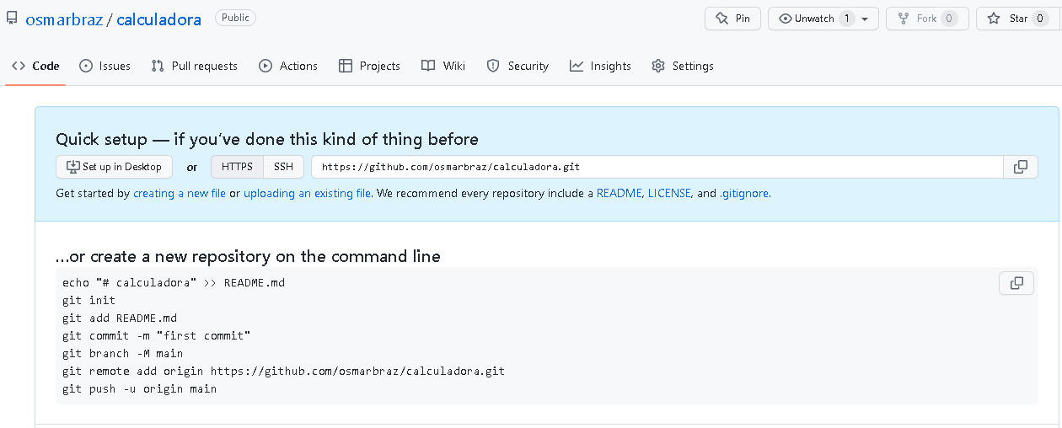
Passo 1 - Alternativa
Criar um repositório vazio no Github e clone em sua IDE e selecione o tipo projeto.

Slide 14
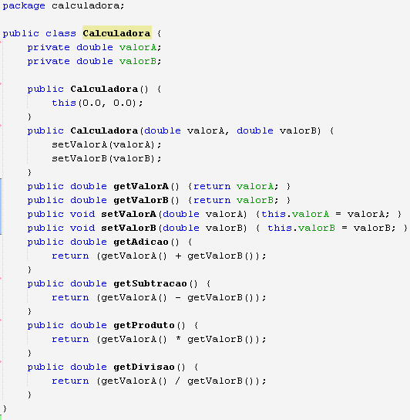
Passo 2
Crie o pacote calculadora e adicione a classe ao projeto.
Calculadora.java

Slide 15
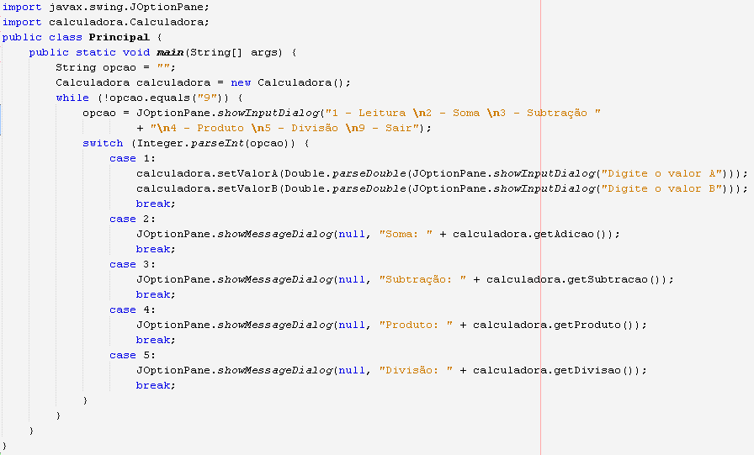
Passo 3
Crie a classe principal que irá utilizar a calculadora.
Principal.java

Slide 16


Passo 4
Terminamos a construção
Compile o seu projeto e faça uma execução.
Pense, o que você fez aqui ?

Slide 17
Passo 5
Salve o seu projeto em um repositório no github com o mesmo nome do projeto em sua IDE.
Adicione somente os arquivos necessários!

Slide 18
Passo 5 - Continuação
Em seu projeto na IDE, inicialize o repositório git localmente, realize o commit (somente para src e pom.xml) e envie remotamente(push) para o link.

Slide 19
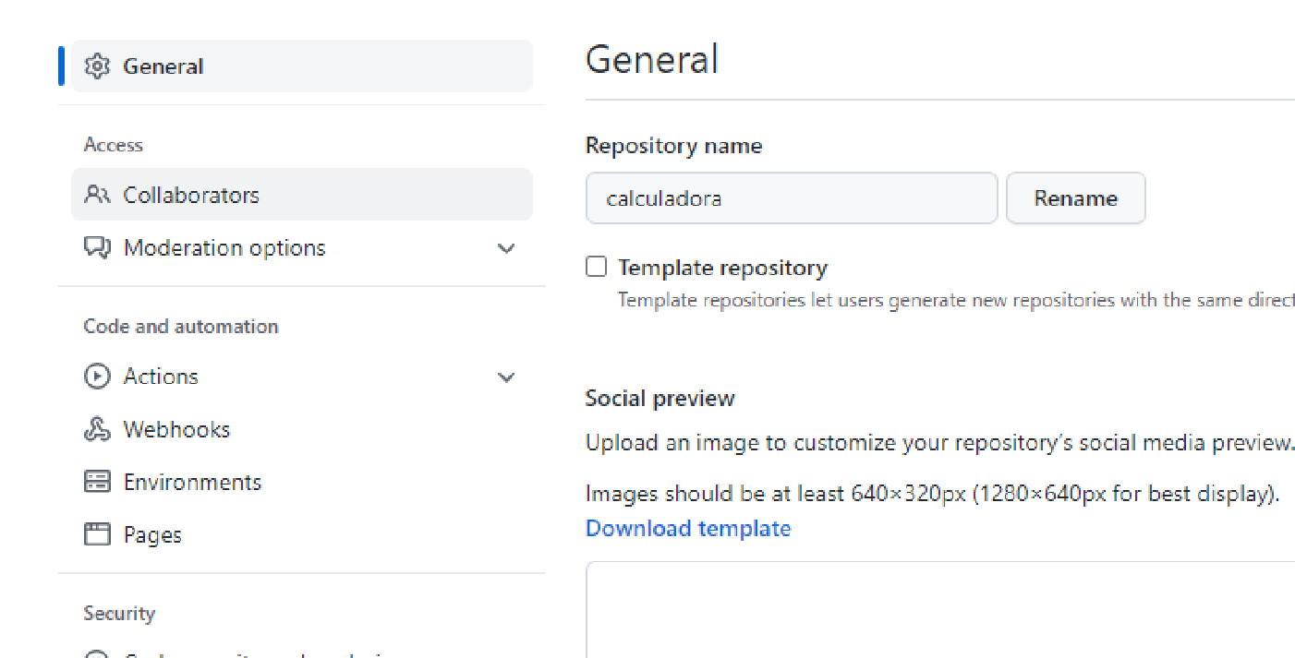
Passo 6
Adicione todos os integrantes do grupo como colaboradores do repositório no github.
Notes:
https://github.com/richa
…or create a new repository on the command line
echo "# calculadora" >> README.md git init git add README.md git commit -m "first commit" git branch -M main git remote add origin https://github.com/richardunisul/calculadora.git git push -u origin main
…or push an existing repository from the command line
git remote add origin https://github.com/richardunisul/calculadora.git git branch -M main git push -u origin main
…or import code from another repository
You can initialize this repository with code from a Subversion, Mercurial, or TFS project.
Import code
rdunisul/calculadora.git

Slide 20

Passo 7
Sincronize o projeto entre todos os membros do grupo.
Todos do grupo devem ter uma cópia funcional(executando)!
Não avance se algum integrante do grupo não estiver com uma cópia(clone) funcionando.

Slide 21

Observação
Dependendo da IDE, talvez precise criar uma chave(token) de acesso ao GIT (para usar essa chave ao invés de sua senha)
No site do github:
Menu do usuário->Settings
Depois no menu lateral esquerdo-><>Developer Settings
Acesse -> Personal acess token e clique em Generate new token
De um nome ao token(Note)
Selecione o tempo de validade(Expiration)
Selecione as permissões de acesso (Select scopes)

Slide 22
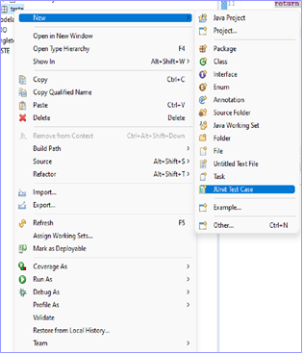
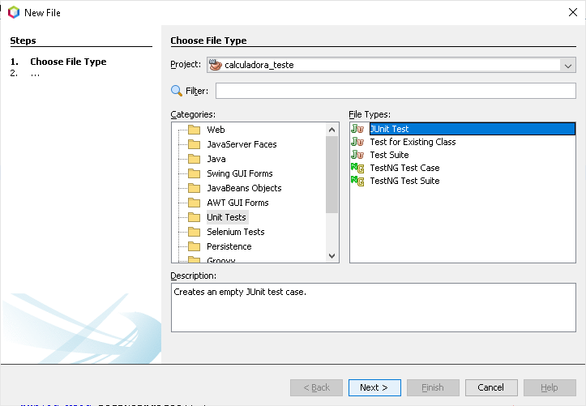
Passo 8
Adicione um teste unitário(TestCase) ao projeto chamado TestCalculadora.java.

Slide 23
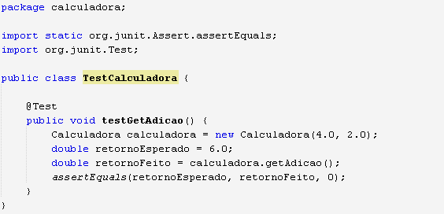
Passo 8 – Continuação
Desenvolva o teste unitário da adição no método testGetAdicao() na classe TestCalculadora.
TestCalculadora.java

Slide 24
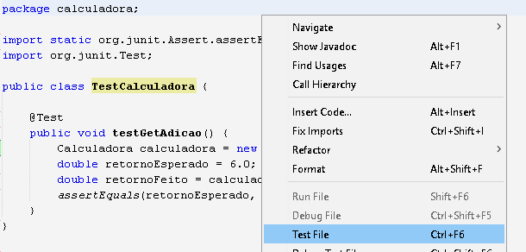
Passo 9
Execute o teste unitário.

Slide 25

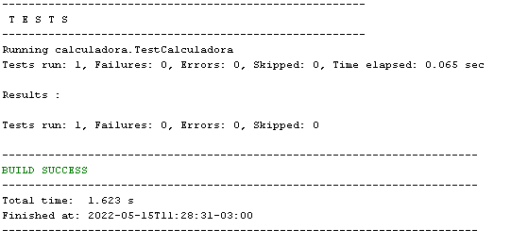
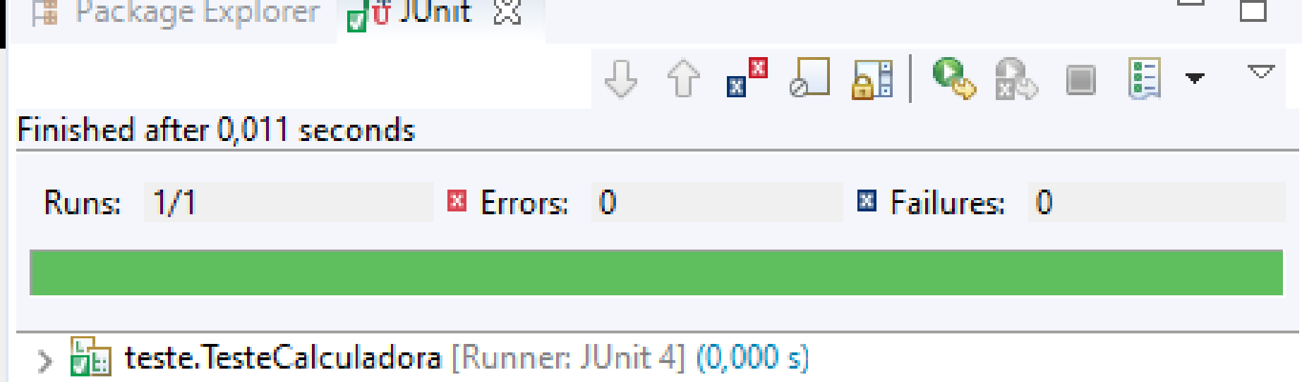
Passo 10
Avalie o resultado do teste unitário na IDE.

Slide 26
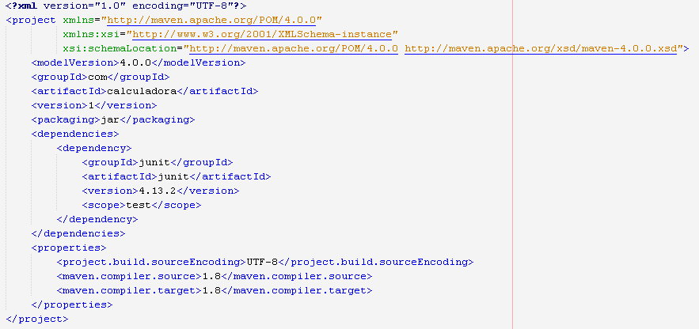
Passo 10 – Problemas execução teste
Caso a execução do teste não funcione verifique se foi adicionado as dependências das bibliotecas do JUnit4 ao projeto no arquivo pom.xml.

Slide 27
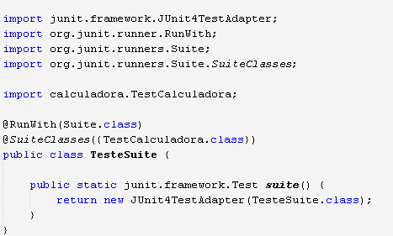
Passo 11
Crie um suite de teste(TestSuite) para agrupar os testes unitários(TestCases), só temos um teste neste projeto!
TesteSuite.java

Slide 28
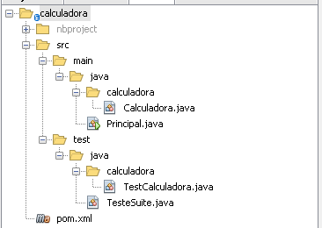
Passo 11
Antes de executar os testes verifique se a estrutura de pastas e arquivos estar organizado desta forma:

Slide 29
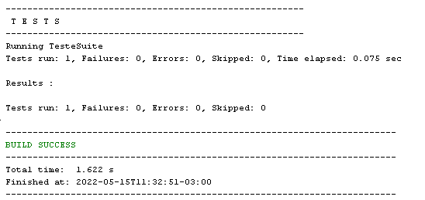
Passo 12
Execute o teste pelo TesteSuite.

Slide 30
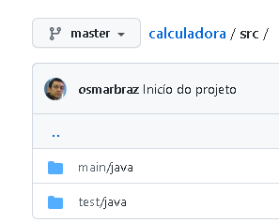
Passo 13
Salve os testes unitários e submeta os arquivos dos testes unitários(TestCase e TestSuite) ao repositório github.
Atenção no repositório deve existir somente a pasta src e o arquivo pom.xml.

Slide 31
Conclusão
A Integração Continua é um processo essencial a qualquer software que deseja manter vivo por um período de tempo mais longo.
Conhecer e dominar as ferramentas é um ponto crítico para garantir agilidade no processo de distribuição do software.
Nesta etapa criamos o projeto e os testes unitários.
31

Slide 32
Referências
PRESSMAN, Roger; MAXIM, Bruce. Engenharia de software: uma abordagem profissional. 8.ed. Bookman, 2016. E-book. Disponível em: https://integrada.minhabiblioteca.com.br/books/9788580555349
SOMMERVILLE, Ian. Engenharia de software. 9. ed. São Paulo: Pearson Prentice Hall, 2011. E-book. Disponível em: https://plataforma.bvirtual.com.br/Leitor/Publicacao/2613/epub/0
LARMAN, Craig. Utilizando UML e padrões: uma introdução à análise e ao projeto orientados a objetos e desenvolvimento iterativo. 3. ed Porto Alegre: Bookman, 2007. E-book. Disponível em: https://integrada.minhabiblioteca.com.br/books/9788577800476
32

Slide 33
Fim
Notes:
33

